Slide 1




Slide 2





Luật chơi:
Mỗi bạn nhỏ dưới đây có một thử thách nhỏ cho các em. Các em hãy chọn người đưa ra thử thách cho mình và hoàn thành nó nhé! Chúng ta cùng thi đua xem bạn nào có trì nhớ tốt nhất nào!
Notes:
Gv kích vào từng hình ảnh để đến slide câu hỏi. Nhấn vào khung chữ Thử tài trí nhớ đến đến bài mới

Slide 3



300 000
3 km² = ..?.. m²
3 000 000
30 000
Notes:
Nhấn vào hình ảnh trên câu hỏi để quay lại slide trò chơi

Slide 4

4
4 000 000 m² = ..?.. km²
40
400
Notes:
Nhấn vào hình ảnh trên câu hỏi để quay lại slide trò chơi

Slide 5

6,43
6 430 000 m² = ..?.. km²
64,3
643
Notes:
Nhấn vào hình ảnh trên câu hỏi để quay lại slide trò chơi

Slide 6




Notes:
Khi chúng ta biết một khu đất có diện tích là bao nhiêu héc - ta, chúng ta có thể dễ dàng chuyển đổi thành mét vuông để hiểu rõ hơn về khu đất đó. Bài học hôm nay sẽ giúp chúng ta học cách sử dụng và chuyển đổi giữa các đơn vị diện tích khác nhau một cách thuận tiện. Hãy cùng nhau làm thêm các bài tập để nâng cao kỹ năng tính toán và hiểu biết của mình nhé!

Slide 7

YÊU CẦU CẦN ĐẠT
- Nhận biết được đơn vị đo diện tích héc-ta (ha)
- Thực hiện được việc chuyển đổi giữa một số đơn vị đo diện tích (km², ha và m²)
- Giải quyết được một số vấn đề thực tiễn gắn với số đo diện tích.

Slide 8


Slide 9

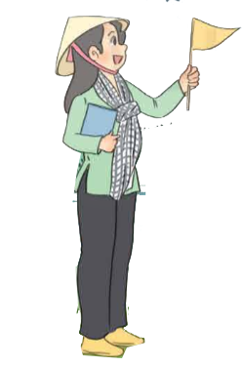


Vườn quốc gia Tràm Chim ở vùng Đồng Tháp Mười có tổng diện tích hơn 7 500 héc-ta.
(Nguồn: vqgtc.dongthap.gov.vn)
Héc-ta là gì nhỉ?

Slide 10




Héc-ta
Để đo diện tích đất trong những ngành như nông nghiệp, lâm nghiệp,...người ta thường dùng đơn vị:

Slide 11



100 m
Héc-ta là diện tích của hình vuông có cạnh dài 100 m.
Diện tích
?
1 héc-ta
Notes:
GV kích vào con ong để tìm đến kết quả.

Slide 12

Héc - ta
1 ha = 10 000 m²
1 km² = 100 ha
ha
Notes:
GV kích vào con ong để tìm đến kết quả.

Slide 13


Slide 14
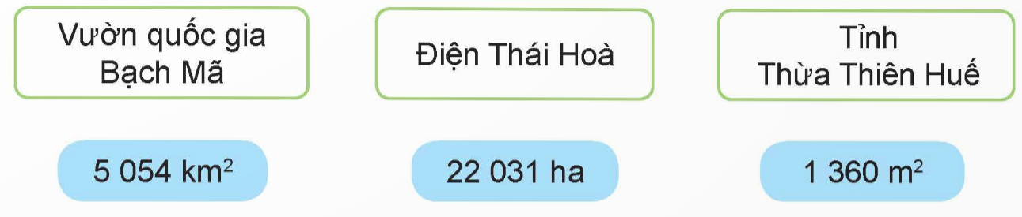
1
Chọn số đo phù hợp với diện tích của mỗi địa danh dưới đây.

Slide 15



Slide 16
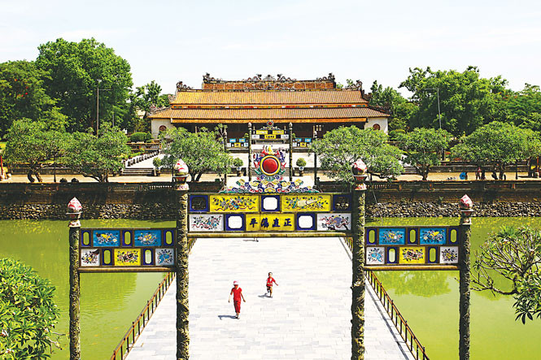


Slide 17
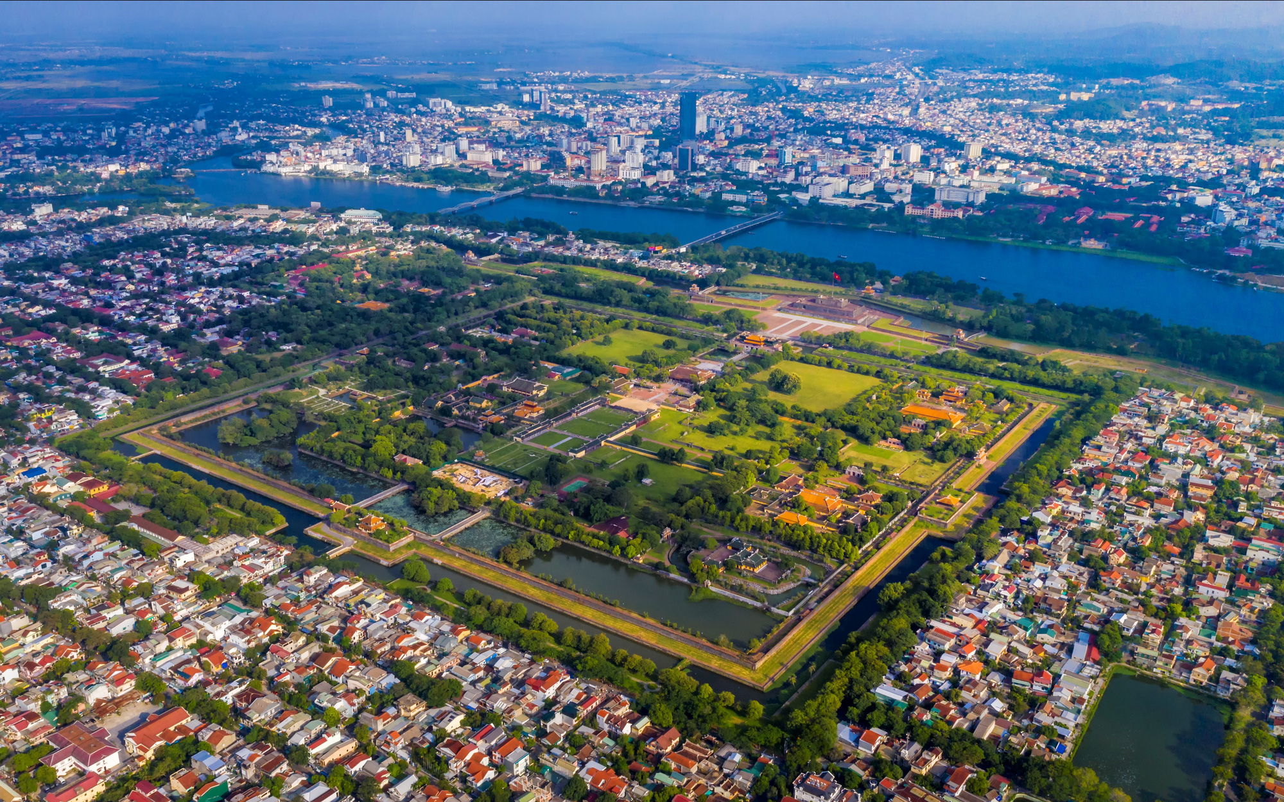


Slide 18
2
SỐ?
3 km² = ha
300
?
b) 40 000 ha = km²
400
?
c) 64 800 ha = km²
648
?
Notes:
Chốt: Cách chuyển đổi đơn vị đo diện tích

Slide 19


Slide 20
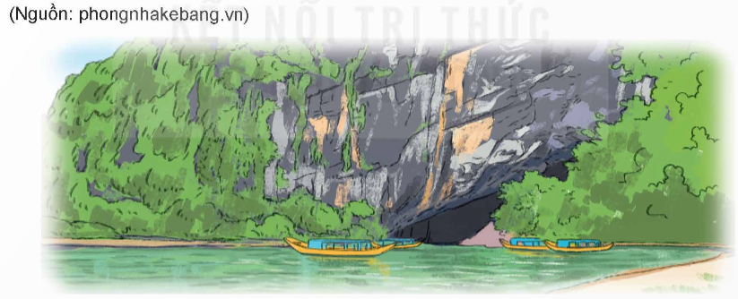
1
Chọn câu trả lời đúng.
Vườn quốc gia Phong Nha – Kẻ Bàng có diện tích là 123 326 ha.
Số đo diện tích vườn quốc gia đó theo đơn vị ki-lô-mét vuông là:
A. 12,3326 km² B. 123,326 km²
C. 1233,26 km² D. 12332,6 km²

Slide 21
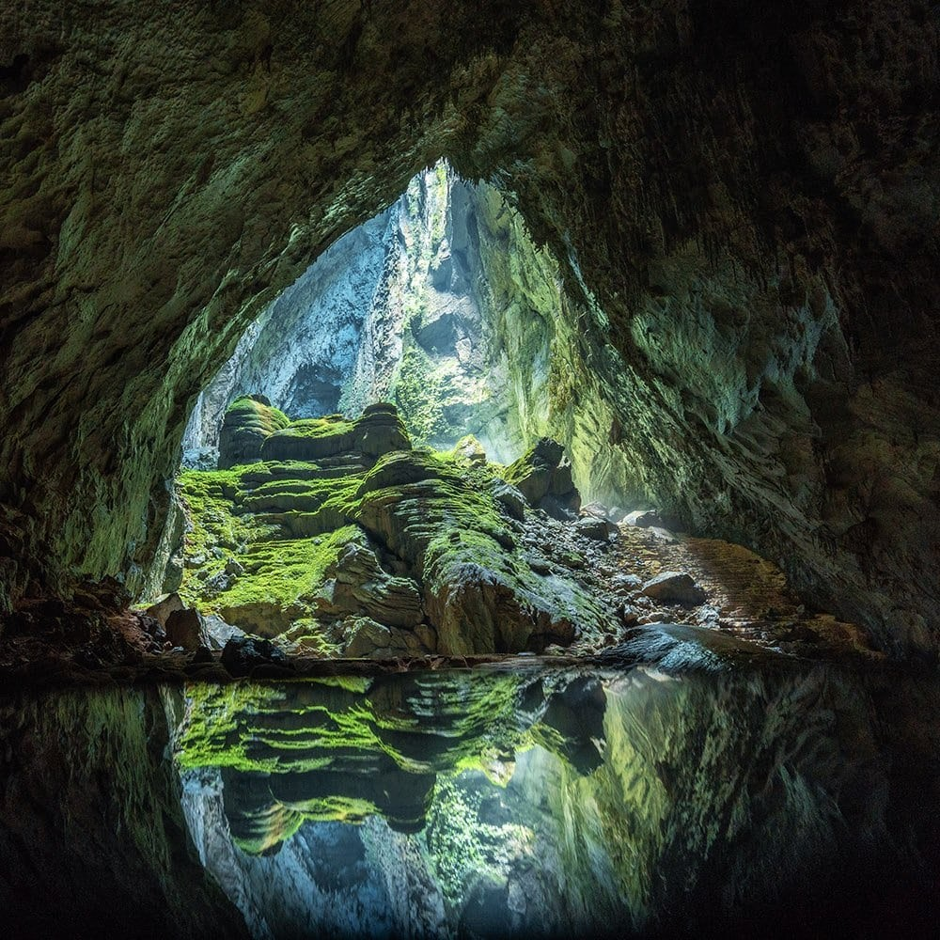
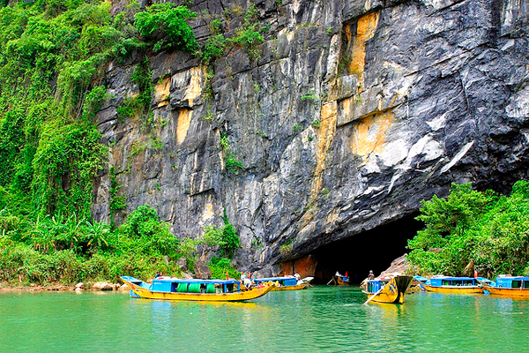
Notes:
GV giới thiệu thêm thông tin về Vườn quốc gia Phong Nha - Kẻ Bàng.
https://vi.wikipedia.org/wiki/V%C6%B0%E1%BB%9Dn_qu%E1%BB%91c_gia_Phong_Nha_%E2%80%93_K%E1%BA%BB_B%C3%A0ng

Slide 22


Slide 23
Người ta vừa xây dựng một nhà máy xử lí rác thải trên một khu đất hình vuông cạnh 200 m. Hỏi khu đất đó có diện tích là bao nhiêu héc-ta?
2
Bài giải
Diện tích khu đất tính theo đơn vị mét vuông là:
200 × 200 = 40 000 (m²)
Đổi: 40 000 m² = 4 ha
Đáp số: 4 ha

Slide 24

……………………..

Slide 25



